Slide 1

Snow board
대구대학교 스포츠레저학과

Slide 2
Contents
스노보드의 역사 및 장비
스노보드의 기초
스노보드 경기 방법

Slide 3
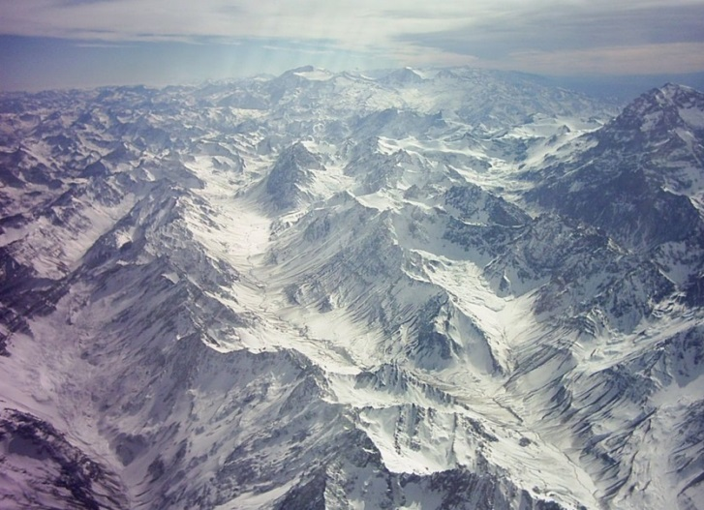
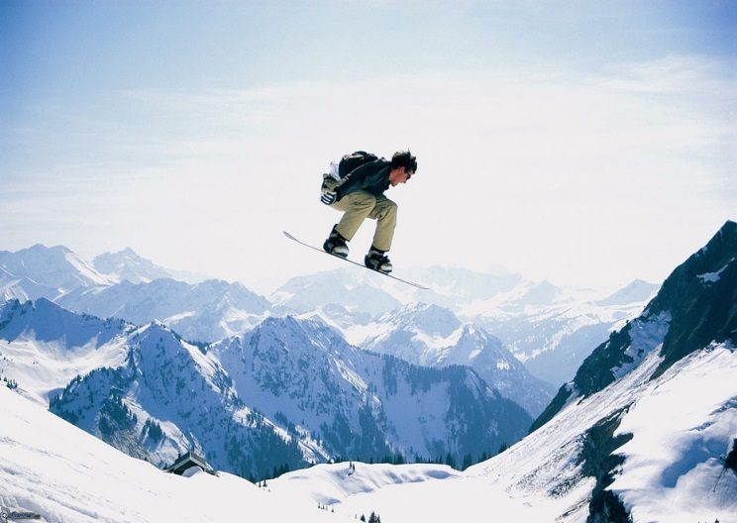
I. 스노보드의 역사 및 장비
1959년 미국에서 눈 속에서 깊은 산중의 눈 속에서 사냥을 하던 사냥꾼들이 산을 내려오기 위해 사용한 막대와 끈을 앞부분에 부착한 판이 스노보드의 시작
1960년: 미국에서 스포츠 도구로 진화하였고 초기에는 합판이나 플라스틱을 이용함

Slide 4
I. 스노보드의 역사 및 장비
1965년: 미국의 셔먼포펜(Sherman Poppen)이
스너퍼(Snurfer)를 발명했고 많은 판매고를 기록함
대부분은 스너퍼(Snurfer)를 스노보드의 시초로 봄

Slide 5


I. 스노보드의 역사 및 장비
1985년 : 최초의 스노보드 잡지 "ABSOLUTELY RADICAL"이 발행
1997년 : 최초의 Winter X game이 ESPN의 기획하에 시작되어 올해까지 17회 개최됨
1998년 : 스노보드가 최초로 올림픽 종목으로 채택되었고 슬라럼과 하프파이프 경기가 동계올림픽에서 선보임

Slide 6
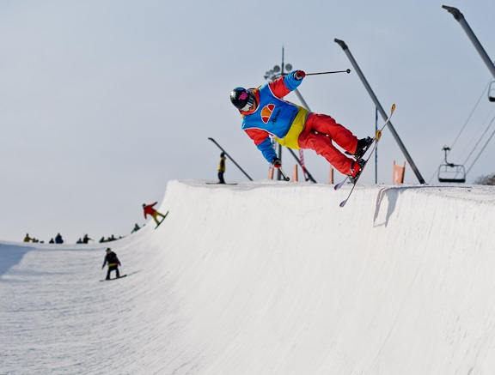
I. 스노보드의 역사 및 장비
<< 하프파이프
최초의 스노보드 대회
- World Snurfing Championship(1979)
최초의 하프파이프가 이때 등장

Slide 7
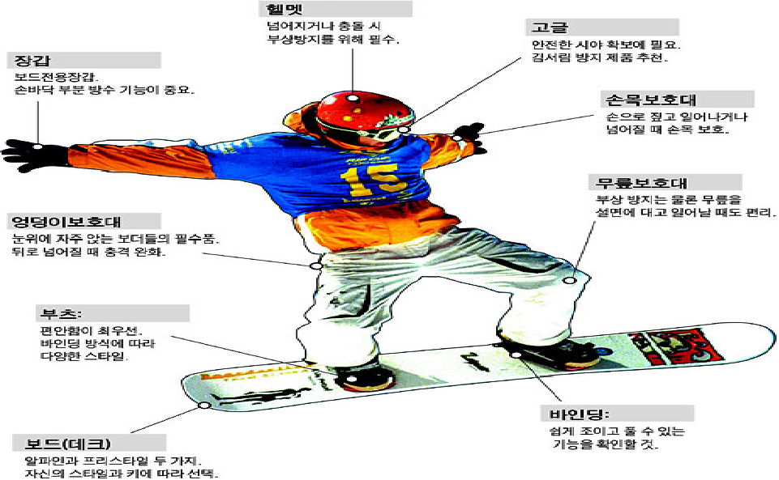
II. 스노보드의 기초
스노보드

Slide 8
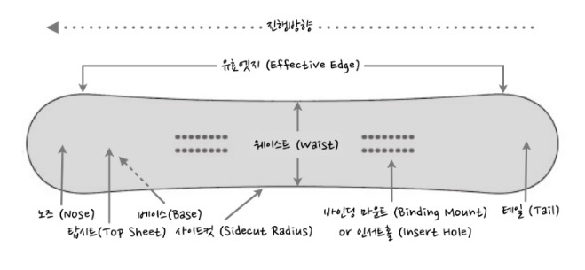
II. 스노보드의 기초
스노보드

Slide 9
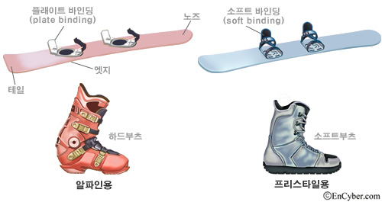
II. 스노보드의 기초
스노보드

Slide 10
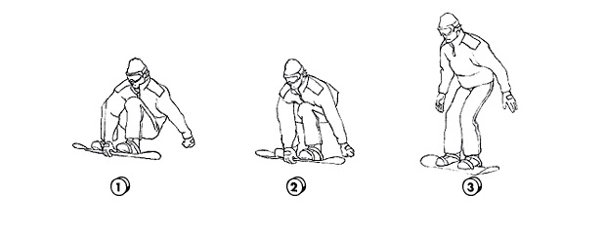
II. 스노보드의 기초
일어서기

Slide 11
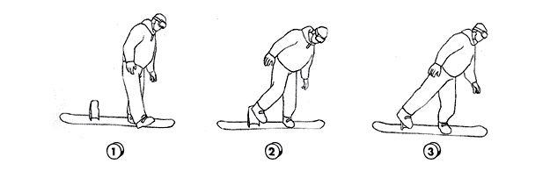
II. 스노보드의 기초
평지에서 스케이팅

Slide 12
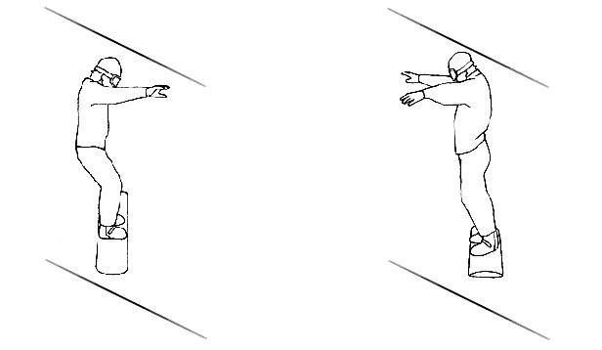
II. 스노보드의 기초
사이드 슬립으로 내려가기
- 한가운데에 중심을 주고, 관절과 무릎, 발목을 가볍게 굽혀
밸런스를 맞춤
- 보드가 기울어질 때 상체를 약간 굽혀 밸런스를 맞춤
- 하중을 조절해 속도 제어

Slide 13
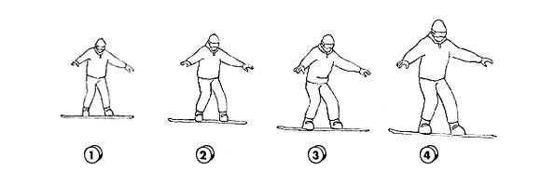
II. 스노보드의 기초
백 사이드 슬립 연습
- 나가는 방향으로 잘 보이고 뒤꿈치 쪽의 엣지를 쉽게 조절

Slide 14
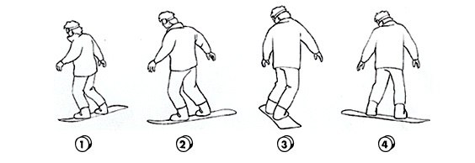
II. 스노보드의 기초
프론트 사이드 슬립 연습
- 프론트 슬립으로 내려오다 방향전환하여 백 슬립으로 내려옴

Slide 15
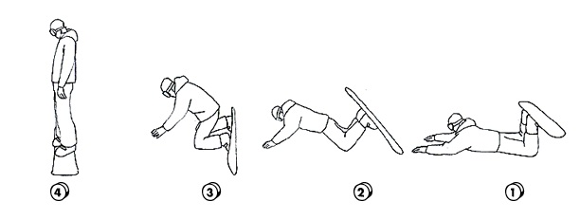
II. 스노보드의 기초
프론트사이드 넘어지기

Slide 16
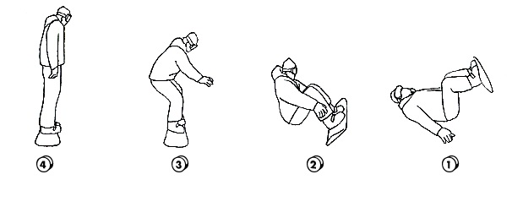
II. 스노보드의 기초
백사이드 넘어지기

Slide 17
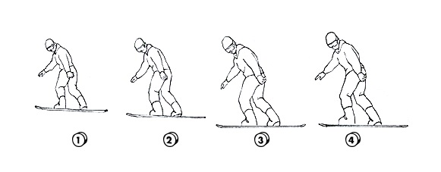
II. 스노보드의 기초
프론트사이드 정지하기
- 백 엣지를 들어 마찰을 주어 정지

Slide 18
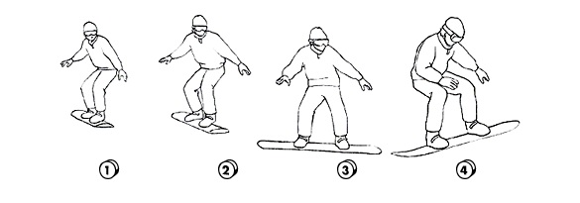
II. 스노보드의 기초
백사이드 정지하기
- 프론트쪽의 엣지를 위로 올려 백 엣지로 마찰을 주어 정지

Slide 19
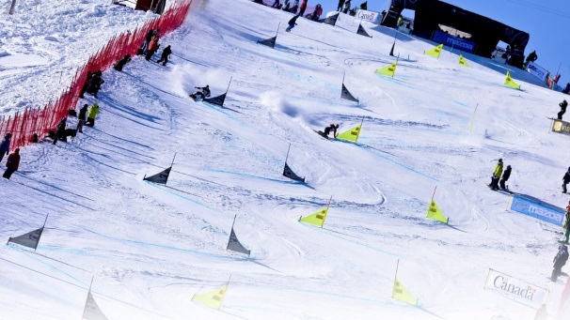
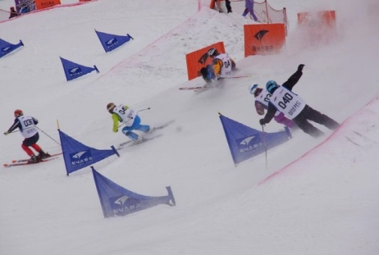
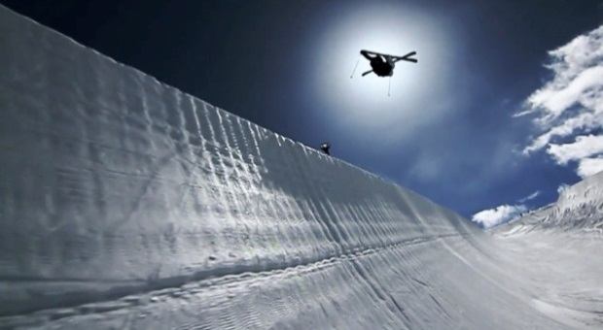
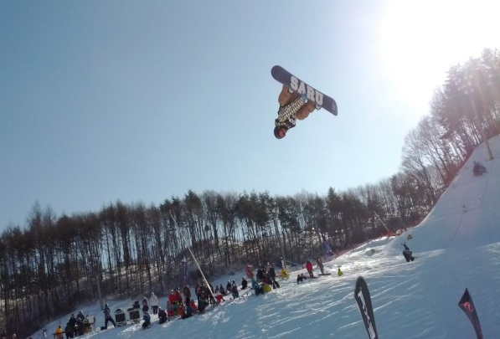
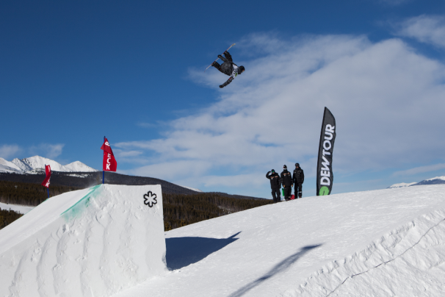
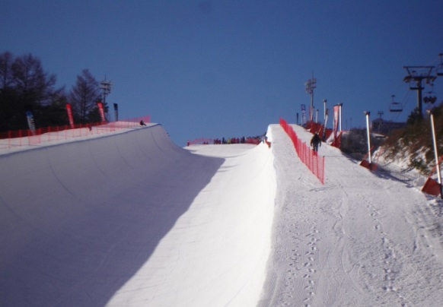
Ⅲ. 스노보드 경기방법
그랜드슬라럼
보드크로스
슬로프스타일
빅에어
듀얼슬라럼
하프파이프

Slide 20
Ⅲ. 스노보드 경기방법
원메이크: 다른 이름으로 ‘빅 에어’라고 불리는 이 기술은 큰 점프대에서 점프하여 그랩(데크잡기), 스핀(좌우회전), 플립(상하회전)등의 기술을 구사합니다. 화려하고 스케일 큰 기술과 안정된 랜딩이 점수획득에 중요함
하프파이프: 올림픽 정식종목으로, 원통을 반으로 자른 모습의 파이프 내에서 각종 기술을 구사하며 내려옴 이젠 국내에도 스노보드를 즐기는 사람들이 부쩍 늘었지만, 스노보드가 동계올림픽 정식종목임을 아는 팬은 그리 많지 않음

Slide 21
Ⅲ. 스노보드 경기방법
GS(그랜드슬라럼): 올림픽 정식종목으로, 정해진 기문을 통과하면서 최단 시간내에 골라인을 통과한 보더가 우승함
보드크로스: 진흙탕에서의 모터싸이클 경기를 연상하시면 되겠네요. 여러명의 주자가 출발해서 정해진 코스를 통과하게 되나 코스의 상태나 난이도로 보면 조금 위험함
슬로프스타일: 현재 가장 인기 있는 경기라고 해도 과언은 아님 점프대, 레일 등이 복합적으로 형성되어있고 보더는 자기 취향에 맞게 연출하면서 내려옴

Slide 22
Ⅲ. 스노보드 경기방법
듀얼슬라럼: 알파인 경기의 일종. 개인이 활주하는 것이 아니라 좌우로 평행한 코스 2개가 똑같이 사면상에 만들어져 있어 두 선수가 각각의 코스를 동시에 스타트해서 빠르기를 경주하는 슬라럼 레이스
하이파이프 경기: 반원통형 전용코스에서 테크닉을 다루는 것으로 5명내지 3명의 테크닉 심판관이 스피드감, 박력, 에어의 높이, 기술의 난이도 등으로 100점 만점으로 채점해 감 하프파이프 경기는 공식연습 후 2단계방식 의 예선을 거쳐 통상 남자 상위 16명, 여자 상위 8명이 결승에 진출하고 결승에는 2회 시도, 합계점수로 순위가 결정됨

Slide 23
Ⅲ. 스노보드 경기방법
코스의 일반적 특성
표고차 및 경사도를 갖추고 있어야 함
선수가 최고 속도를 낼 수 있어야 함
다양한 스키기술을 구사하면서 회전반경이 바뀌면 진행방향도 함께 바뀌어지도록 설계해야 함
코스는 실력이 없거나 보통인 선수에게 유리하지 않도록
균형 잡혀야 함
멋지고 정확한 회전동작을 연속적으로 구사할 수 있도록
설계해야 함

Slide 24
Ⅲ. 스노보드 경기방법
장소
선수들이 연습할 수 있도록 적어도 경기 시작 하루 전에 정비가 끝나야 함
낙차(drip in)는 선수로 하여금 적절한 속도로 하이파이프 속으로 진입할 수 있도록 해줌
낙차(drop in)을 위한 접근 램프는 도약대로서 사용될 수 없음
하프파이프 장소는 상기 기술된 규격에 일치해야 함

Slide 25
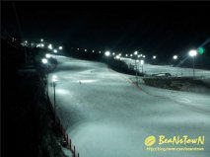
Ⅲ. 스노보드 경기방법
최소폭
두 경기를 같은 슬로프에서 실시한다면 코스의 폭은 최소한 40m 넓이가 되어야 함
특별한 경우 감독관은 코스의 폭이 좁은 지역에 대해 예외로 인정할 수 있음
만일 2차전 경기를 첫 번째 트랙에 재설치할 경우, 최소한 폭은 20m이어야 함

Slide 26
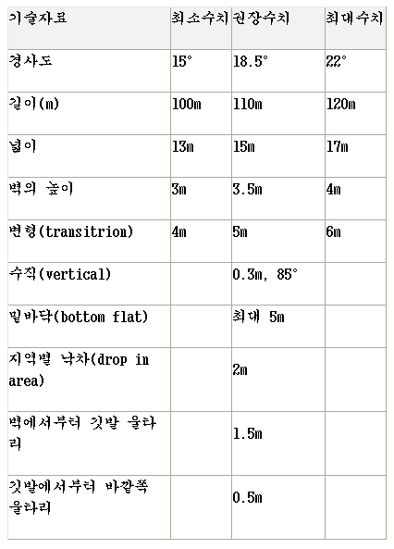
Ⅲ. 스노보드 경기방법

Slide 27
Thank You !

